Slide 1
ATP - Fundamentos de programação WEB
“COISAS EMPRESTADAS”
Aluno: Alessander Watson Venabes.
Professor: Adilson Galiano Filho.
PUC PR

Slide 2

Considerações inicial:
Iniciei o projeto no Sublime Text onde apliquei os conhecimentos iniciais a respeito da programação web. Nos próximos slides irei demonstrar o primeiro planejamento visual e estrutural do site “Empreste livros”.

Slide 3


Planejamento inicial (LOGOMARCA):
Utilizei o illustrator para criar a
Logomarca do site, pensando em algo mais simples e ao mesmo tempo representativo o suficiente.
Ao longo do projeto, já na parte de programação PHP fiz algumas modificações, sendo uma delas a logomarca com o visual final.

Slide 4

Planejamento inicial (PLANO DE FUNDO):

Slide 5
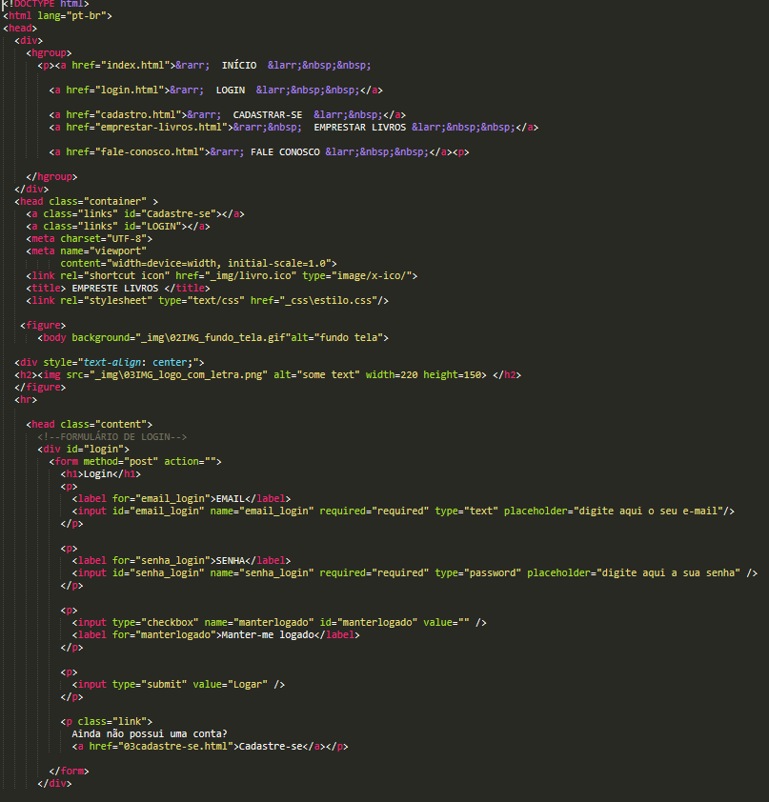
HTM:
Após o planejamento visual, comecei a colocar em prática a parte estrutural do meu site, aplicando as tags básicas, como !DOCTYPE, html, head, title e body.

Slide 6
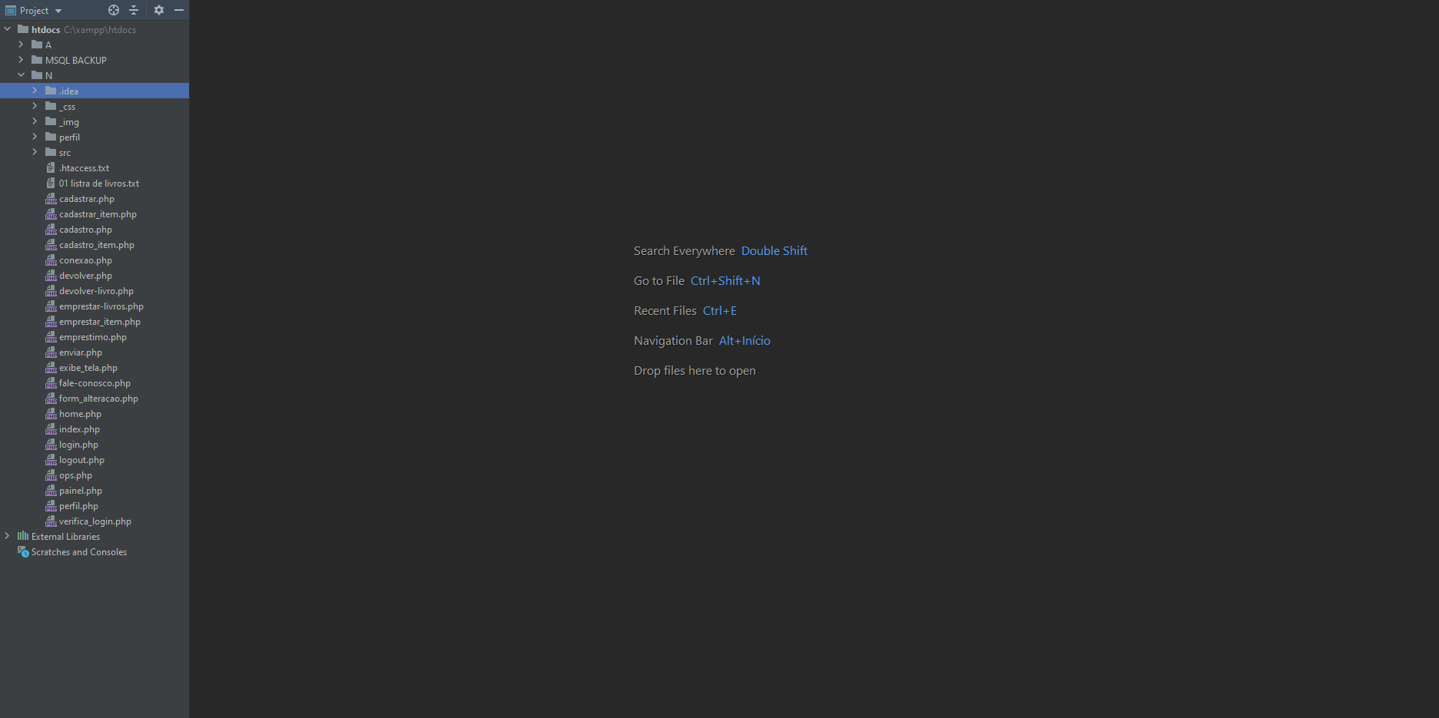
HTM para PHP:
Dei inicio a conversão dos meus arquivos HTML para PHP utilizando o programa PHP Storm, onde fiz as mudanças estruturais para o devido funcionamento.

Slide 7
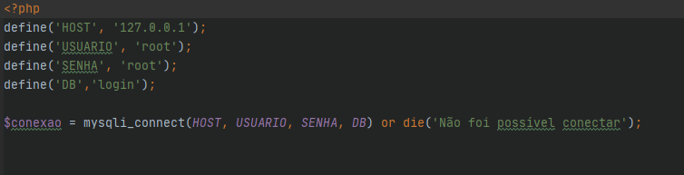
PHP (conexao.php):
Primeiramente criei um arquivo conexao.php declarando as constantes para conectar o servidor localhost e o banco de dados para rodar o projeto.

Slide 8
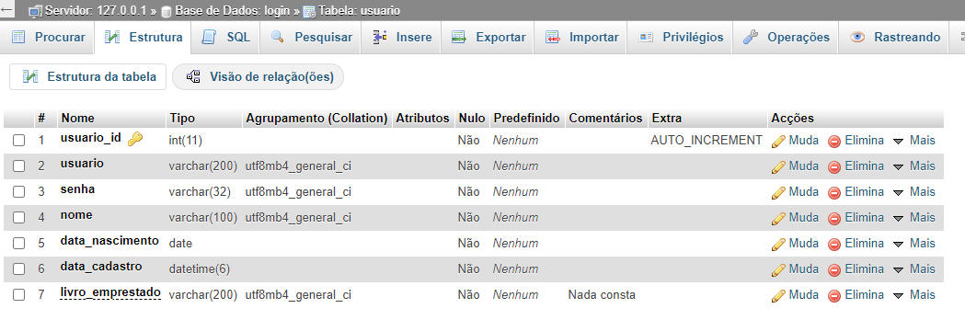
Banco de dados: (criando a tabela):
Utilizei o phpadmin para criar a tabela usuário e produtos sendo a base de dados do meu projeto, tanto para cadastro de usuário e produto quanto para login.
Fiz o primeiro cadastro de usuário diretamente no banco de dados para dar início a programação de login e suas respectivas validações.

Slide 9
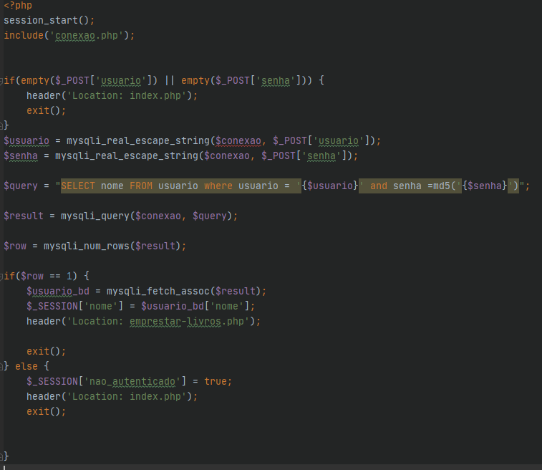
PHP (login.php):
No arquivo login php através da inserção do arquivo conexao.php criei as estruturas condicionais responsáveis por validar se o usuário já existe e caso o usuário não preencha o campo ou tente , através do header location será redirecionado para a página de login novamente.

Slide 10
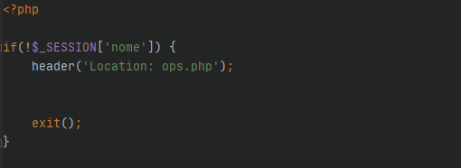
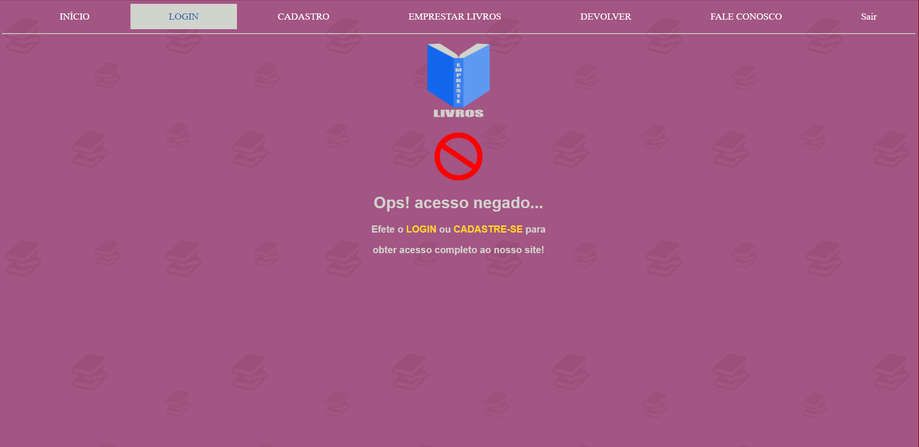
PHP (verifica_login.php):
Arquivo criado para validação da sessão, onde caso o usuário não (!) esteja logado não poderá ter acesso as páginas declaradas com o comando INCLUDE, sendo assim redirecionados a página inicial (no meu caso criei um arquivo php ops.php onde é exibido um aviso de acesso não permitido.

Slide 11
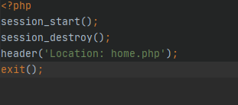
PHP (logout.php):
Arquivo criado para realização do logoult, declarando a sessão (session_start) e inserindo o comando de destruição da página (session_destroy)

Slide 12
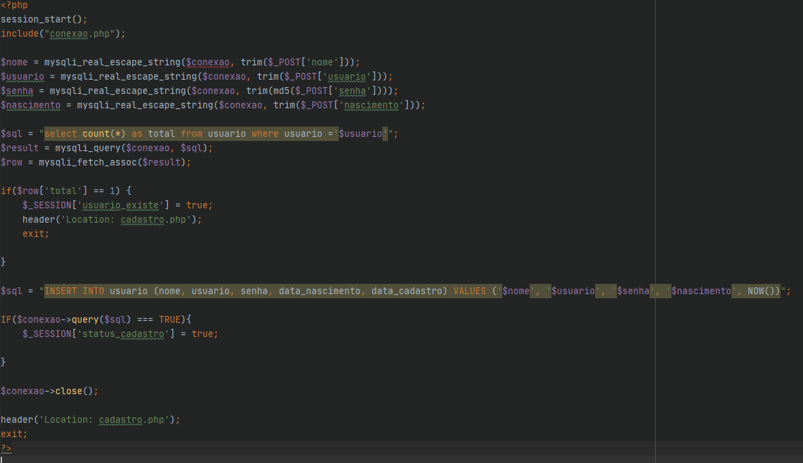
PHP (cadastrar.php):
Estruturas condicionais inseridas para a verificação de usuário onde possibilitará que a mensagem “Cadastro efetuado” ou “O usuário escolhido já existe” possa ser exibida para o usuário.
Arquivo criado para o cadastro de usuário, onde as variáveis nome, usuário, senha, nascimento e NOW foram declaradas para o inserimento das informações passadas através do método ACTION method POST no arquivo cadastrar.php onde serão exibidos os campos para o cadastro do novo usuário.

Slide 13
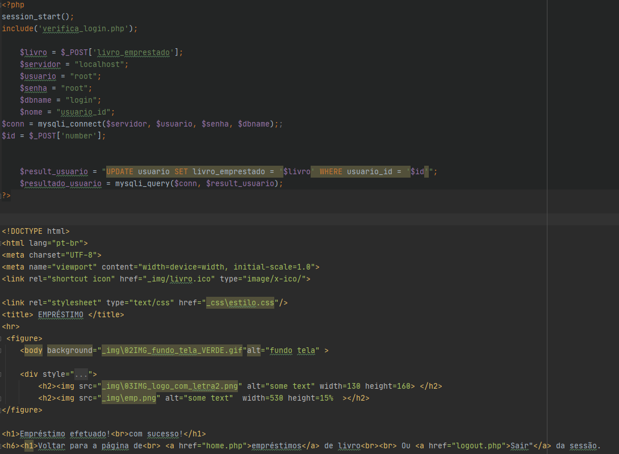
PHP (emprestimo.php):
Arquivo responsável pelo update na tabela do banco de dados, onde o campo (livro_emprestado) será atualizado, contendo a identificação do livro.
E caso o empréstimo seja efetuado, o usuário será redirecionado para uma página contendo a mensagem “empréstimo efetuado com sucesso!”

Slide 14
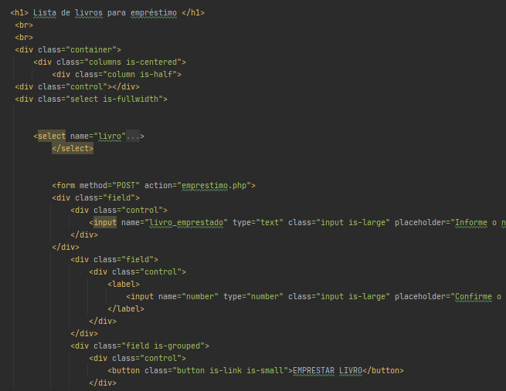
PHP (emprestar-livro.php):
Nesse arquivo foi inserido os inputs para o usuário confirmar o seu id (que seria o cfp) e a numeração do livro para o empréstimo, onde através do method POST o campo (livro_emprestado) será atualizado devido a programação contida arquivo emprestimo.php vista no slide passado.

Slide 15
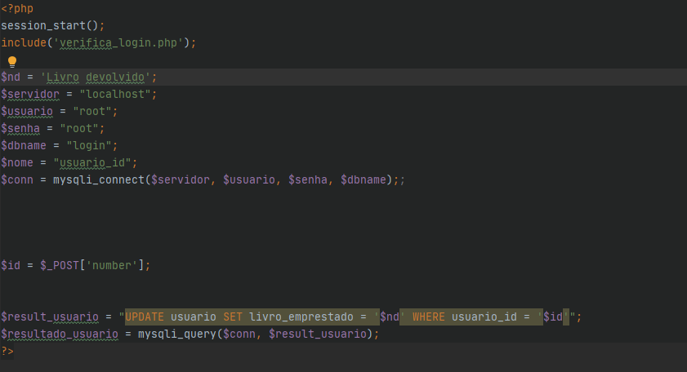
PHP (devolver.php):
O arquivo será responsável pela localização do dado guardado na variável id (CPF) declarado pela usuário através do input, sendo realizada a atualização para “Livro devolvido” na tabela do usuário.

Slide 16
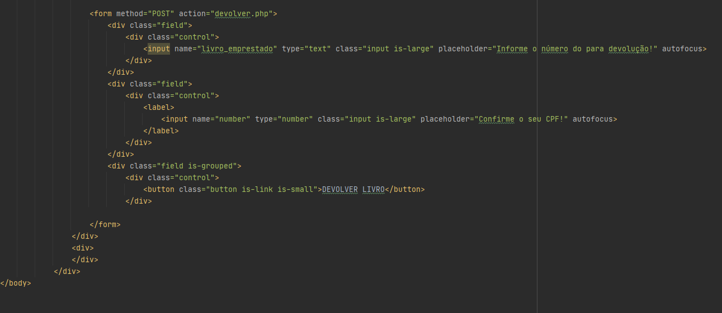
PHP (devolver_livro.php):
Campos programados para o armazenamento das variáveis declaradas no arquivo devolver.php no slide anterior.

Slide 17
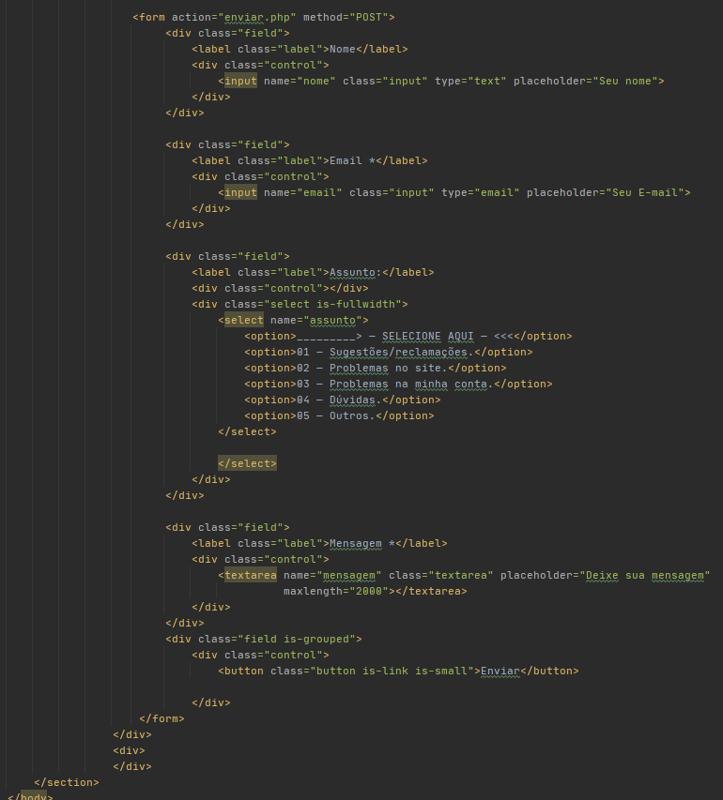
PHP (fale_conosco.php):
Campo destinado ao contato do usuário para com o admin do site. Onde através do comando select option o usuário poderá escolher o assunto e preencher o formulário para contato.

Slide 18
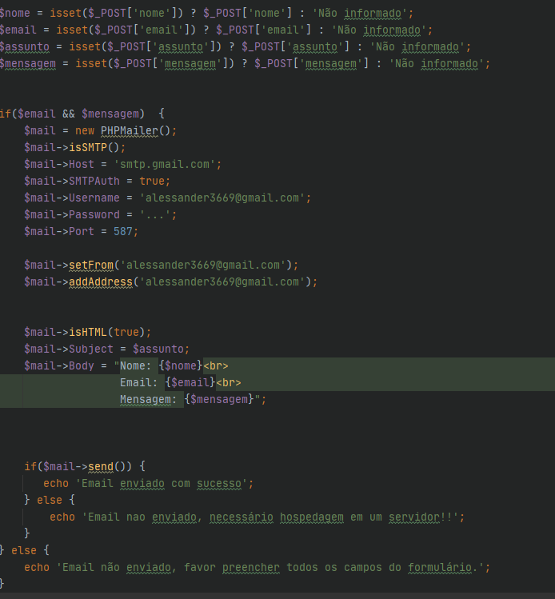
PHP (enviar.php):
Aqui as variáveis nome, email, assunto e mensagens foram declaradas para que os parâmetros sejam enviados para o email do admin representado pelo comando addAddress.
Logo em seguida foi adicionado os comandos if else para informar ao usuário se o email foi enviado, se não foi enviado ou se não foi enviado devido formulário preenchido incorretamente.

Slide 19
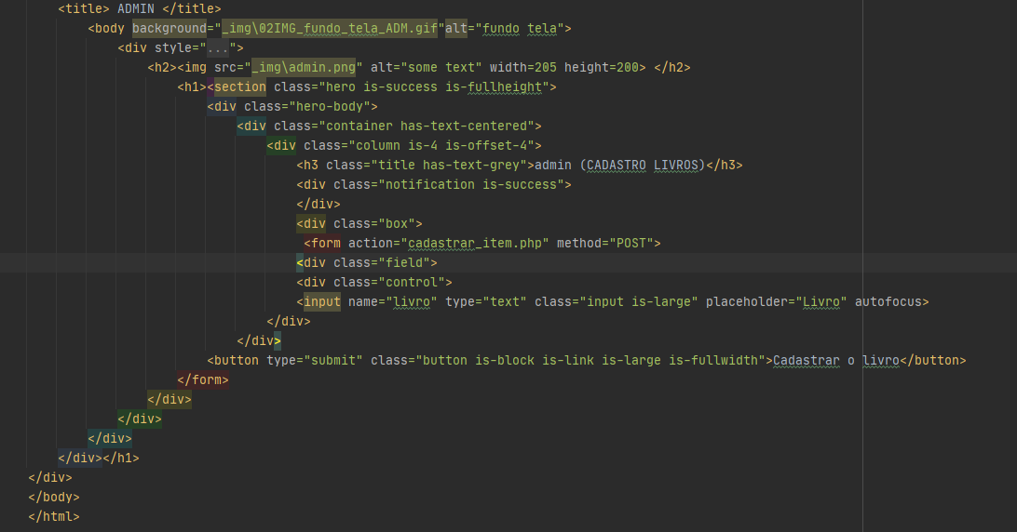
PHP (cadastro_item.php):
Página de cadastro dos itens, feita através do action cadastrar_item.php pelo method POST, onde o admin pode realizar o cadastro diretamente pelo banco de dados ou pela página de acesso destinado apenas para o admin.

Slide 20
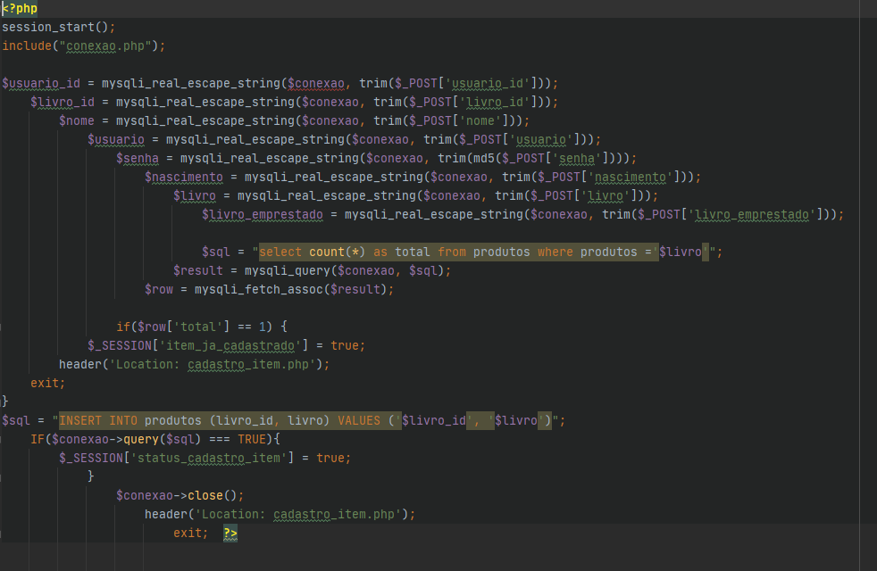
PHP (cadastrar_item.php):
Arquivo criado para o cadastro de itens no banco de dados, feito apenas pelo admin do site.

